Slide 1
Организация предпрофильной подготовки школьников сельских ОО в условиях реализации внеурочной деятельности ФГОС ООО
Муниципальное бюджетное общеобразовательное учреждение «Заринская средняя общеобразовательная школа имени М.А. Аверина»
Промышленновский муниципальный район
Результаты 2016 г. (итоги работы РИП)
Подготовила:
Русина Татьяна Викторовна,
заместитель директора по УВР МБОУ «Заринская СОШ им. М.А. Аверина»

Slide 2
Цель программы:
создание условий для осознанного выбора выпускниками основной школы дальнейшего обучения, их первичного профессионального самоопределения

Slide 3
Задачи программы:
Разработать модель организации внеурочной деятельности для реализации предпрофильной подготовки обучающихся 7-9 классов.
Разработать программы внеурочной деятельности для обучающихся 7-9 классов.
Расширить образовательное пространство обучающихся 7-9 классов за счет организации деятельности с семьями и социальными партнерами школы.
Составить методические рекомендации по организации предпрофильной подготовки обучающихся сельской школы через внеурочную деятельность в условиях реализации ФГОС ООО.

Slide 4
Принципы предпрофильной подготовки
Вариативность
и свобода выбора
Педагогическая,
психологическая и
информационная
поддержка
Содействие
самоопределению
учащихся

Slide 5
Этапы проведения предпрофильной подготовки
1 этап-
ознакомительный
7 класс
2 этап-
подготовительный
8 класс
3 этап-
основной
9 класс
Задача этапа:
Обобщение знаний о мире профессий, предварительная диагностика интересов, способностей , склонностей
Задача этапа:
Расширение, углубление знаний о мире профессий, формирование умений соотносить цели выбора будущей профессии со своими личностными возможностями
Задача этапа:
Определение индивидуальной стратегии образования, помощь в выборе профиля

Slide 6
Функции занятий по предпрофильной подготовке
1
2
3
4
способствовать созданию положительной мотивации обучения на планируемом профиле;
отличаться оригинальным содержанием, использованием активных методов обучения
познакомить ученика со спецификой видов деятельности,
которые будут для него ведущими, если он выберет тот или иной профиль, должны включать пробы для данного профиля видам деятельности
обладать вариативным характером, т.е. должны быть представлены в количестве , позволяющему ученику осуществить реальный выбор
помочь ученику оценить свой потенциал с точки зрения образовательной перспективы

Slide 7
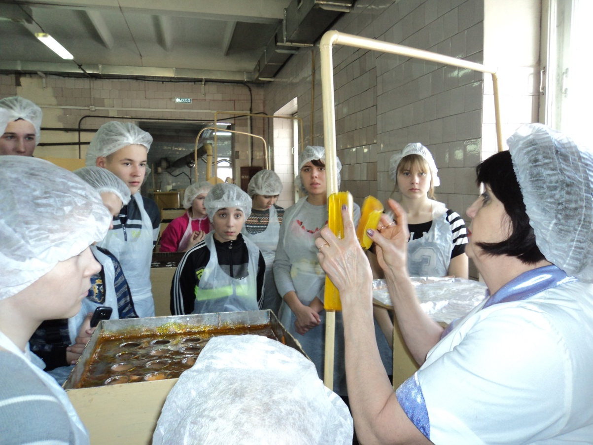
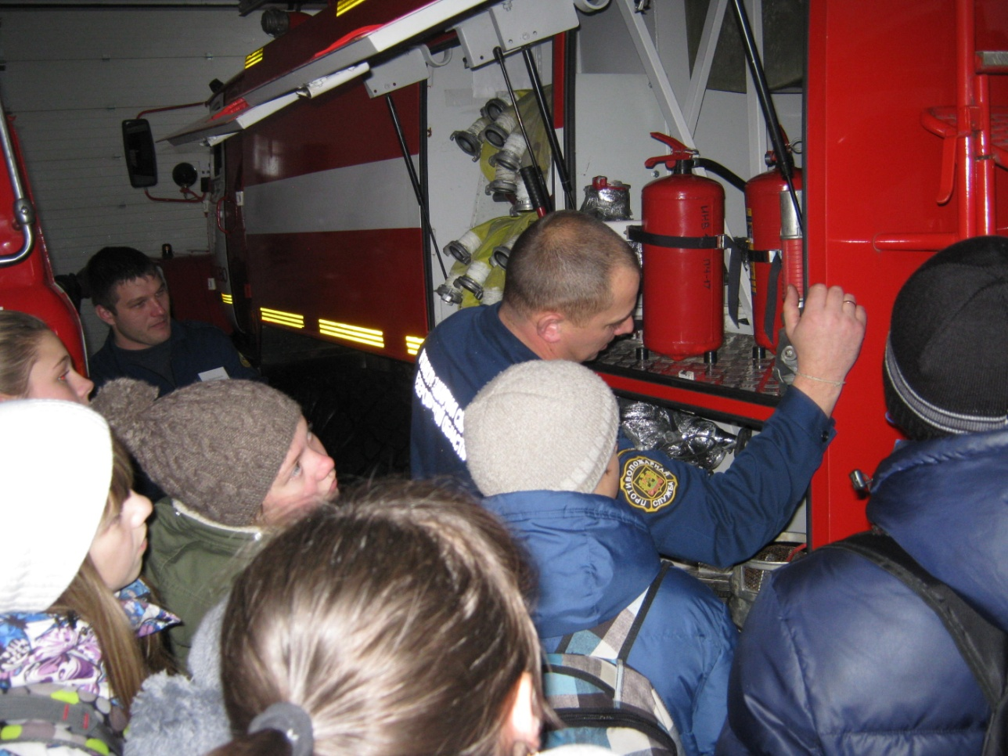
Формы проведения занятий

Slide 8
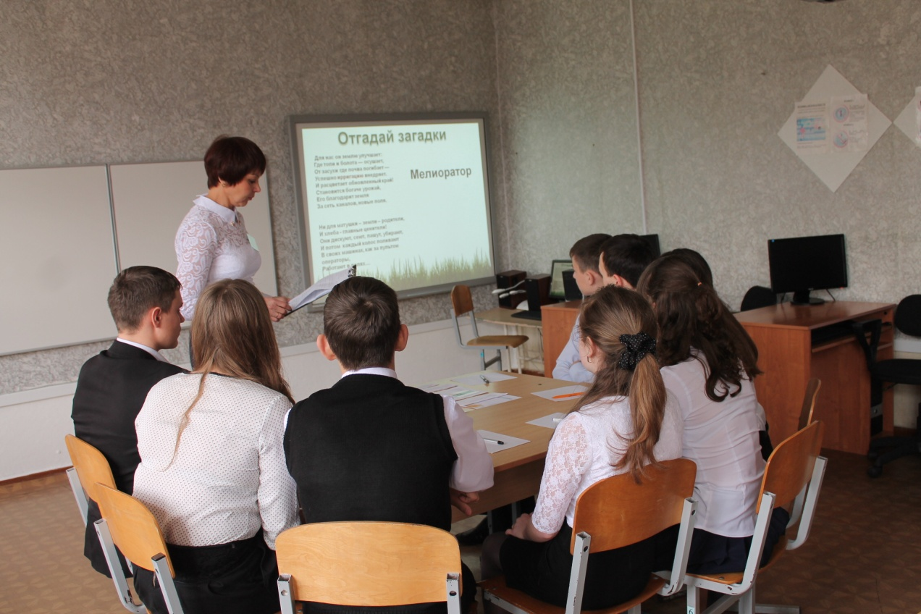
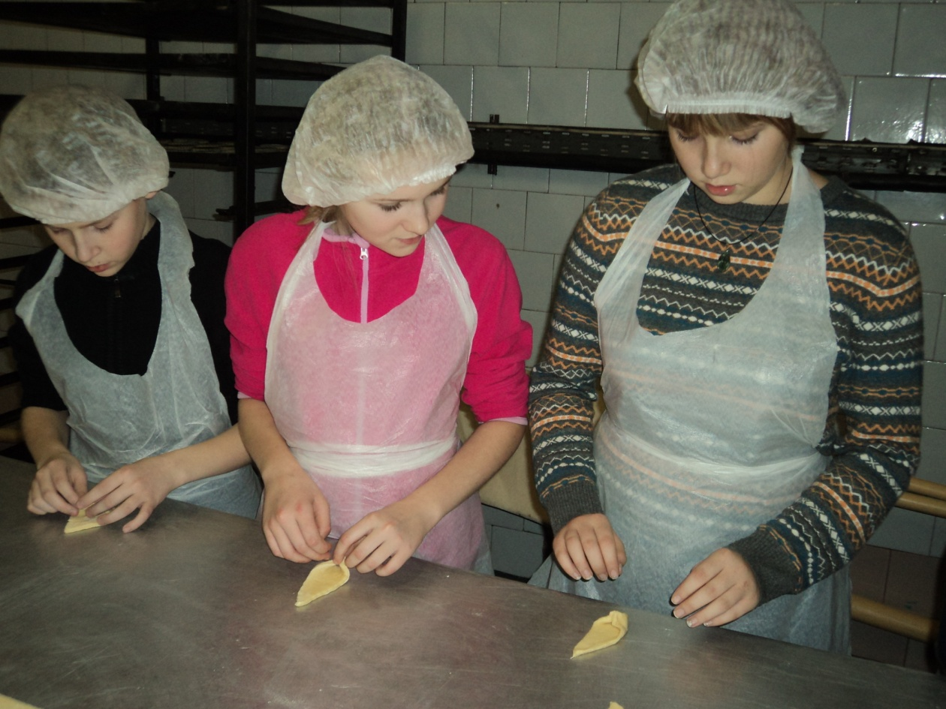
Формы проведения занятий

Slide 9
Программы ВД
1-4 классы
Мир профессий
Мое портфолио
5-9 классы
В мире профессий
Моя будущая профессия
Я выбираю сам
Путь к профессии
Математика в профессиях села
В мире научных сообщений
Биология вокруг нас
Познай самого себя
10 класс
Путь к успеху
Технология успеха

Slide 10
Алгоритм действий
Шаг № 1
Провести диагностику интересов, склонностей, способностей и образовательного запроса обучающихся на основе:
анкетирования,
собеседований.
Цель: определить соответствие индивидуальных психофизиологических особенностей подростков требованиям избираемой профессии.

Slide 11
Программа проведения диагностики интересов и склонностей учащихся
№ | Название методик | Класс | Сроки проведения
1. | «Дифференциально-диагностический опросник» (ДДО) Е.А. Климова (модификация методики А.А. Азабель) Цель: изучение склонностей обучающихся к определенному типу профессий | 7,8,9 | В начале года
2. | «Профиль» А.Голомштока (модификация Г.В. Резапкиной) Цель: определение профессиональных интересов обучающихся | 8,9 | В начале года
3. | «Готовность подростков к выбору профессии» В.Б. Успенского Цель: определить уровень готовности обучающихся к выбору профессии | 8 9 | В начале года В начале и конце года

Slide 12
Программа проведения диагностики интересов и склонностей учащихся
№ | Название методик | Класс | Сроки проведения
4. | «Опросник профессиональных склонностей» Л. Йовайши (модификация методики Г.В. Резапкиной) Цель: выявление склонностей обучающихся к различным сферам профессиональной деятельности | 8 9 | В начале года В начале и конце года

Slide 13
Готовность подростков к выбору профессии (методика «Профиль») ,
9 классы (сентябрь 2016г.)

Slide 14
Алгоритм действий
Шаг №2
На основе результатов диагностики определить направление предпрофильной подготовки обучающихся в соответствии с их потребностями, возможностями и способностями.
Цель: определить, какая из сфер профессиональной деятельности больше всего подходит обучающимся.

Slide 15
Алгоритм действий
Шаг №3
Организовать профессиональное информирование
Цель: познакомить обучающихся с
современными видами трудовой деятельности,
социально-экономическими и психофизиологическими особенностями различных профессий,
потребностями в квалифицированных кадрах,
требованиями, предъявляемыми профессиями к человеку,
возможностями построения профессиональной карьеры.

Slide 16
Профессиональное информирование включает:
характеристику уровней (среднего профессионального и высшего) образования и перспектив профессионального образовании;
ограничения и риски, связанные с приобретением профессионального образования в профессиональных образовательных организациях;
презентацию профессиональных образовательных организаций, профессий и специальностей, востребованных на рынке труда муниципалитета (региона);
знакомство с наиболее яркими и типичными примерами, свидетельствующими о путях достижения профессионального успеха бывшими выпускниками.

Slide 17
Презентация образовательной карты муниципалитета (региона):
осуществляется с учетом доступности ресурсов социокультурной среды:
проводятся реальные и виртуальные экскурсии;
используются видеофильмы, сайты различных образовательных организаций;
ведется самостоятельная работа с источниками информации;
организуются участие в днях открытых дверей и др.
Цель: познакомить обучающихся с профессиональными образовательными организациями, направлениями подготовки, условиями приема и т.д.

Slide 18
Результат проведения диагностики и профессионального информирования
формирование
банка данных профессиональных намерений обучающихся, желающих получить ту или иную профессию

Slide 19
Оптимальная технология формирования профессионального самоопределения обучающихся
Профессиональные пробы

Slide 20
Этапы организации и проведения профессиональных проб
Разработка и утверждение Положения МБОУ «Заринская СОШ им. М.А. Аверина» об организации проведении профессиональных проб
Заключение договоров с организациями муниципалитета (региона)
Подготовка кадров
Диагностика интересов, склонностей и способностей обучающихся

Slide 21
Этапы организации и проведения профессиональных проб
Разработка рабочих программ профессиональных проб (6 и более часов)
Ознакомление обучающихся с содержанием профессиональных проб и организацией их выполнения во внеурочное время (профориентационный урок)
Распределение обучающихся по организациям
Издание приказа о проведении профессиональных проб
Проведение профессиональных проб

Slide 22
Предприятия-партнеры для проведения профессиональных проб
ООО «Гарант»
ОАО «Провинция»
ИП «Андреевский каравай»

Slide 23
С 1 сентября 2016-2017 учебного года
2 профильных класса:
Физико-математический
Аграрно-технологический

Slide 24


Рекомендуем

Slide 25
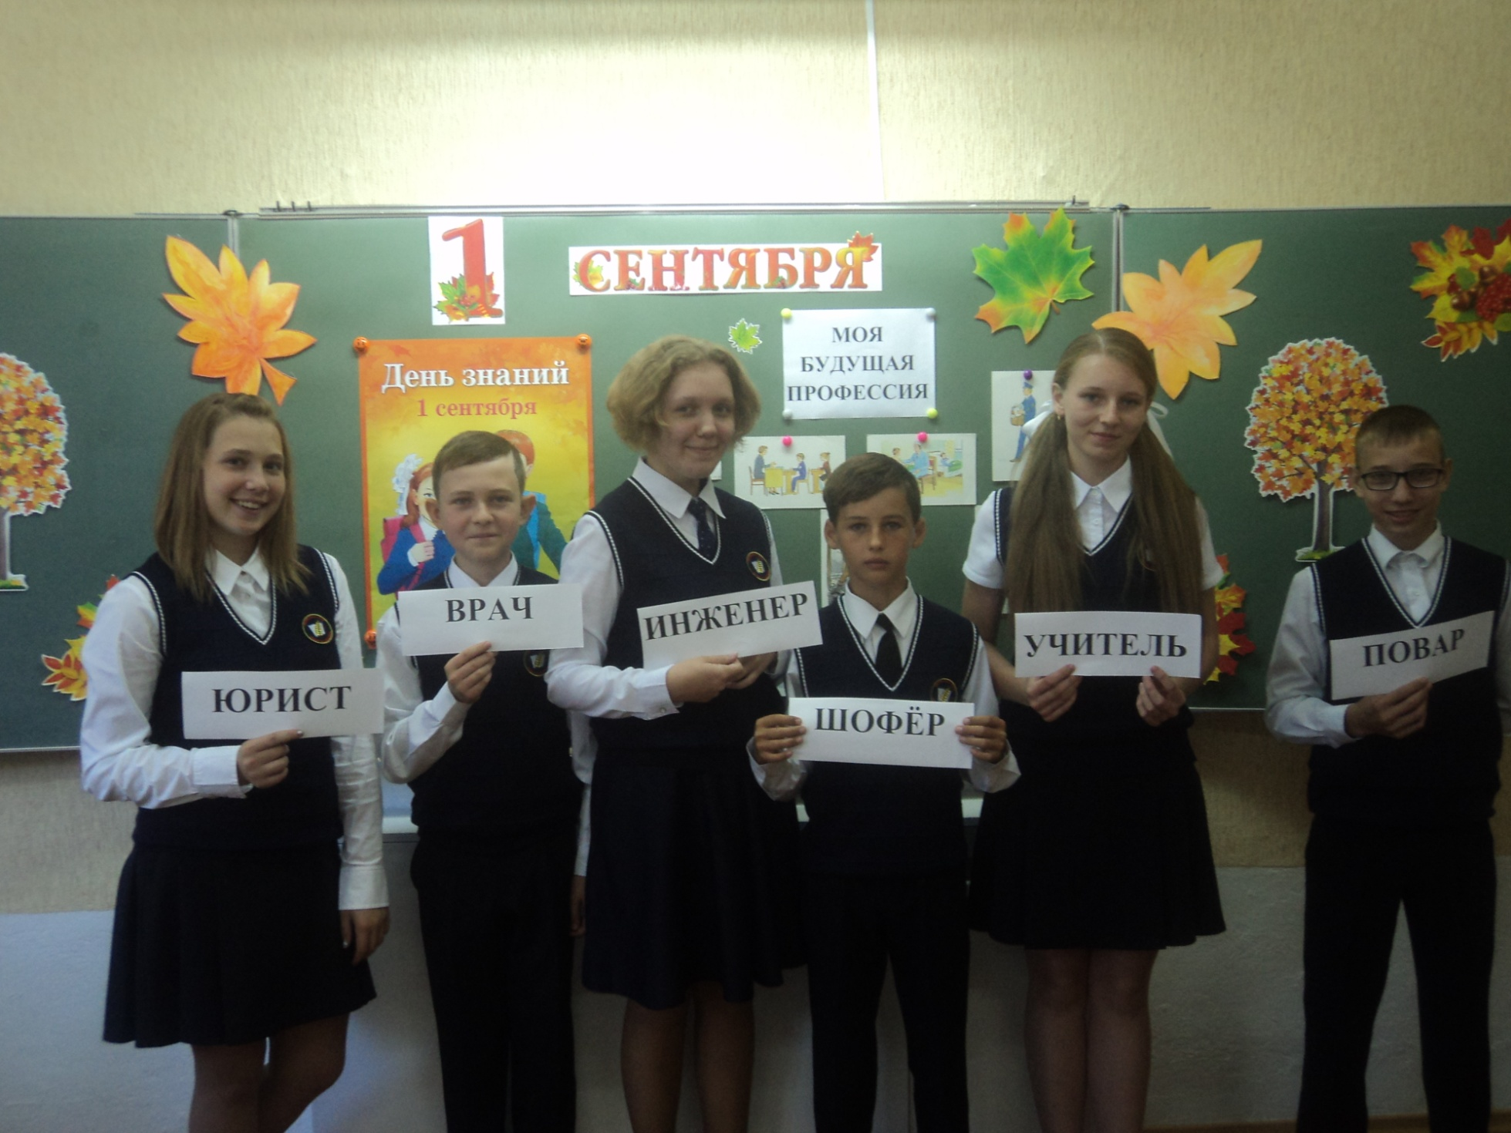

Slide 26
Спасибо за внимание!

